Slide 1
크롬 디버깅 정리(기본)

Slide 2
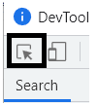
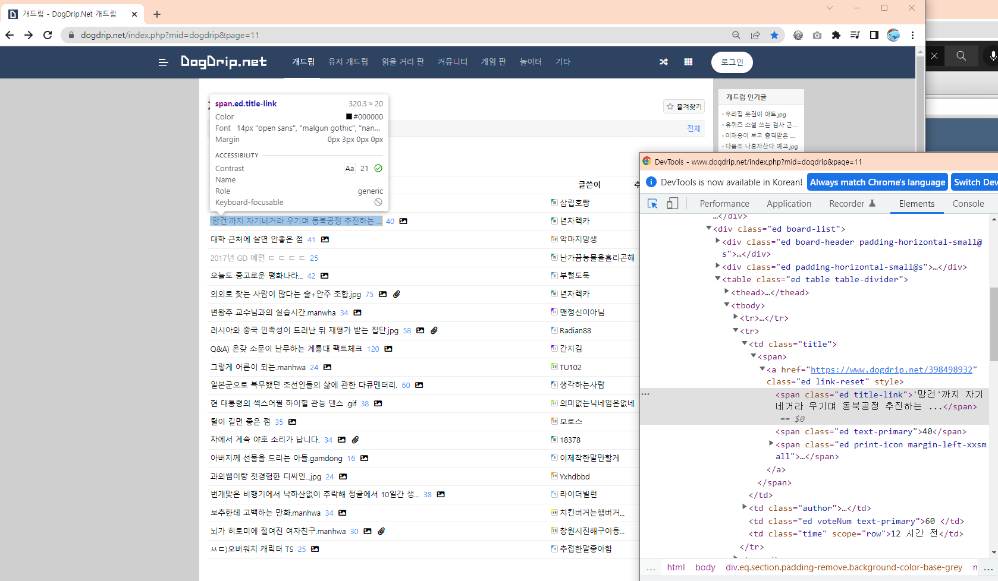
1. 자바스크립트를 확인하고자 하는 페이지에서 F12 버튼 or 도구 더보기 -> 개발자 도구
2. 해당 버튼을 클릭하고 확인하고자 하는 Component 를 클릭하면 콤포넌트의 자바스크립트를 확인할 수 있다.

Slide 3
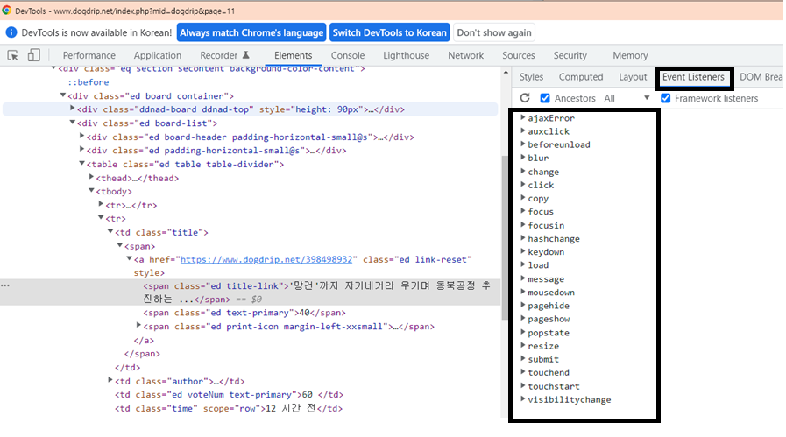
3. 개발자도구의 Event Listeners를 통해 해당 콤포넌트에 걸린 이벤트들을 확인할 수 있다.

Slide 4
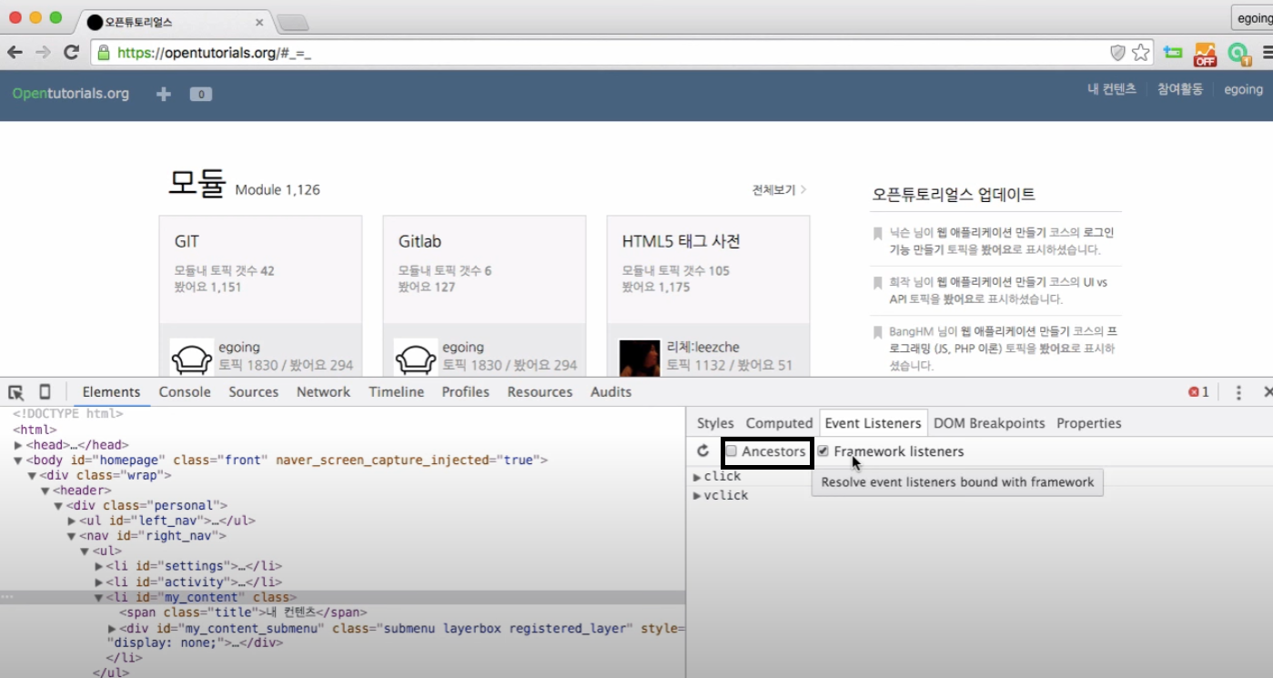
4. Ancestors 버튼을 비활성화하면 Jquery와 같은 라이브러리로 작성된 이벤트들만 나타나게 해준다.

Slide 5
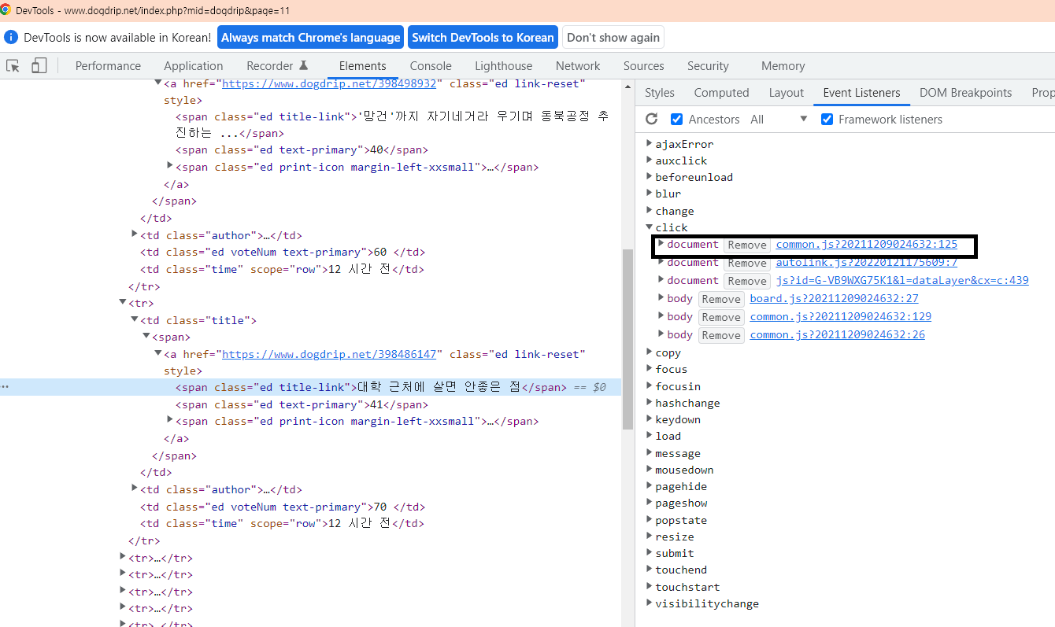
5. click에 관한이벤트에 관련된 js파일들을 확인할 수 있으며, 검은 박스의 내용을 클릭하여 JS의 상세 Source 정보를 확인할 수 있다.

Slide 6
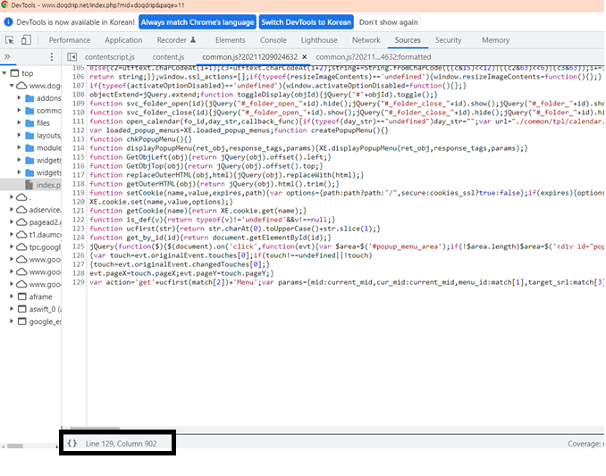
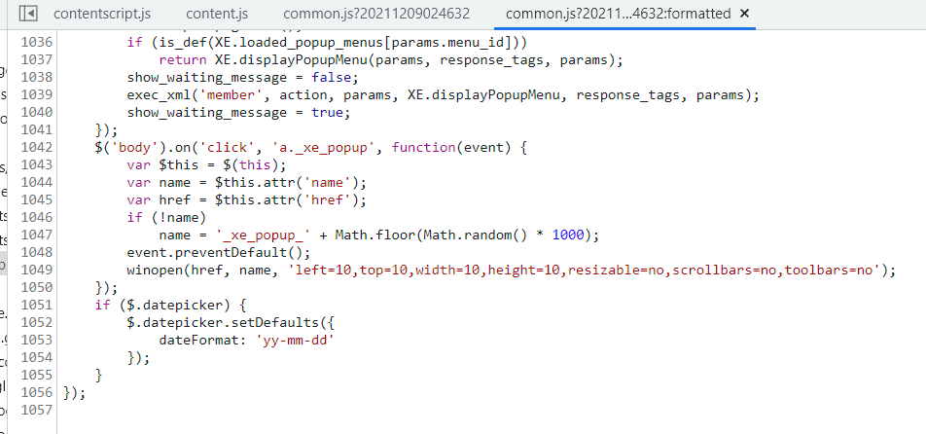
6. 스크립트 단은 가끔 전송에 용이하게 압축이 되어있는 경우가 있는데 이 경우 공백이나 개행이 등이 제거되어 한줄로만 나오는 경우 확인이 어렵다. 이를 파악하기 쉽도록 크롬디버거는 {} 버튼을 제공하여, 스크립트를 재정렬하여 보여준다.

Slide 7
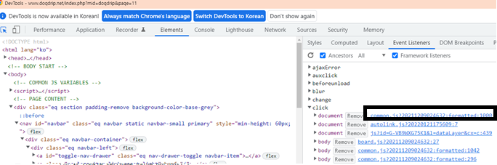
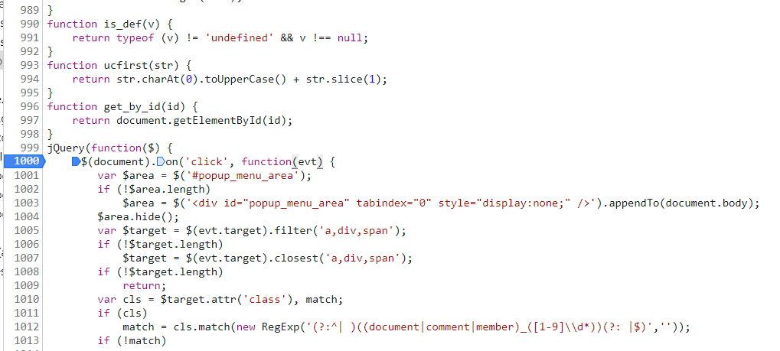
7. 재정렬 후 Elements 태그로 돌아와서 다시 click이벤트의 재정렬된 js파일을 클릭하면 재정렬된 소스에서의 위치를 알려준다.

Slide 8
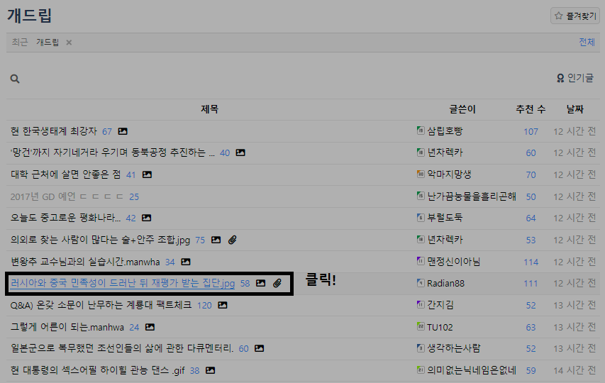
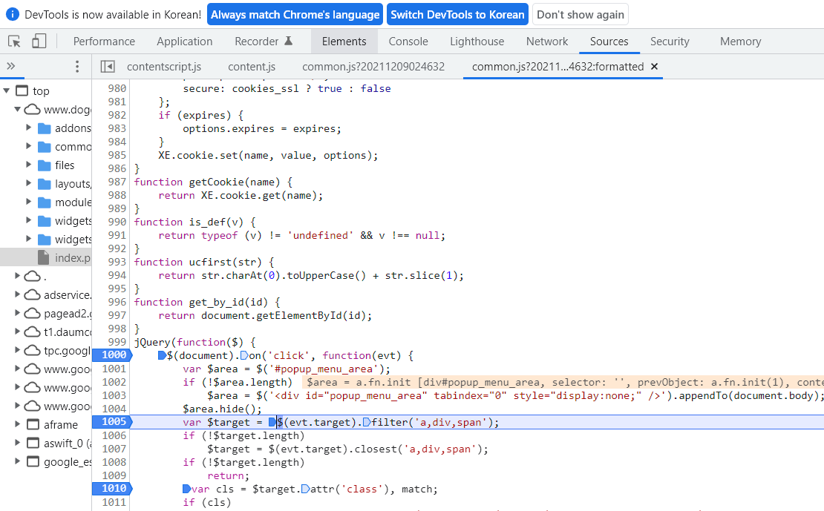
8. Script의 BreakPoint를 걸고, 이벤트를 발생시키고자 하는 사이트에서 이벤트를 발생시키면, 브레이크 포인트에 맞게 코드가 실행중 멈추게 된다.

Slide 9

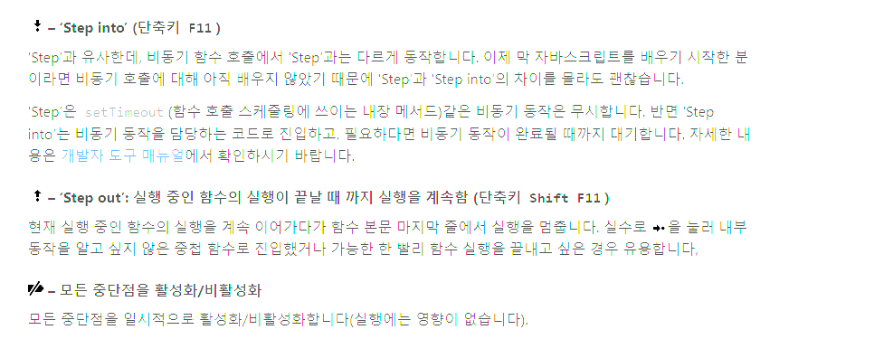
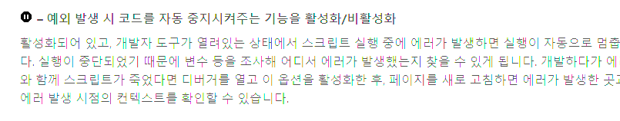
9. 크롬 디버거 버튼 정리

Slide 10
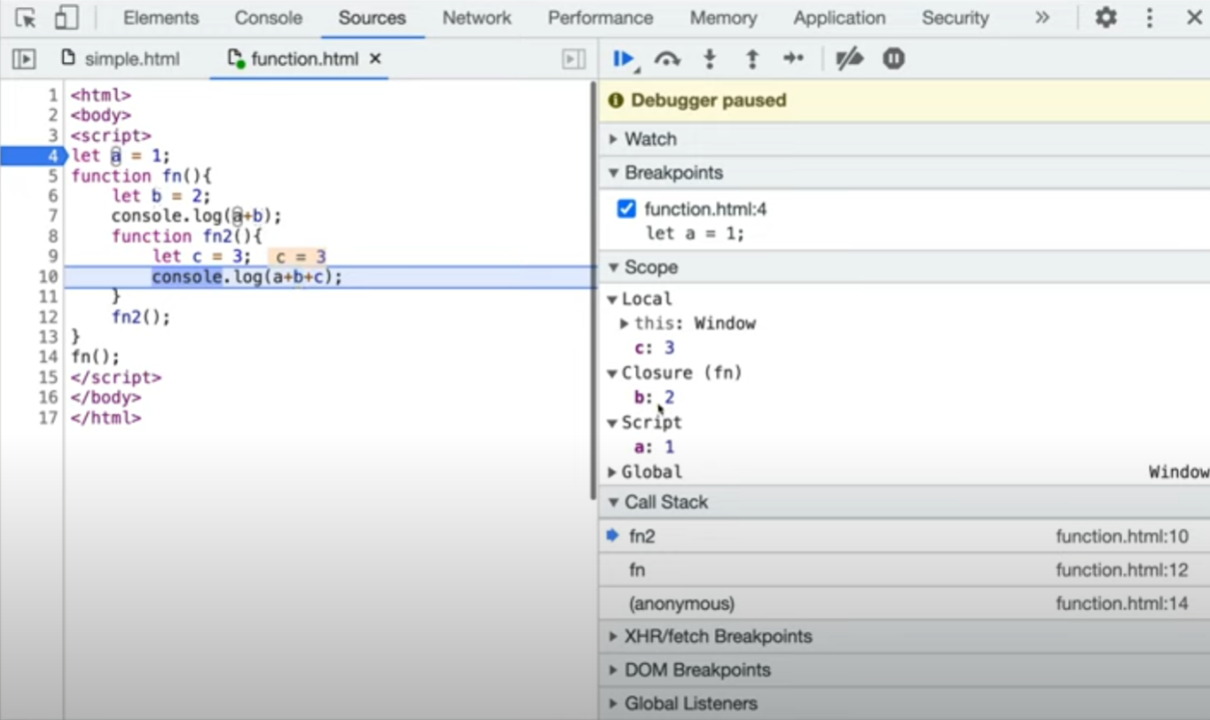
ex) 크롬 디버깅 예제
resume클릭 => 4 Line 동작.
Step over next function call 클릭 => 함수에는 들어가지 않고 다음 라인 실행 :: 즉 14번 Line 동작
14번 Line의 함수 내의 동작을 확인하고 싶으면, Step into next function call 이라는 버튼을 통해 들어가야 한다. :: 14번 Line에서 해당 버튼이 클릭되면 fn 함수 내 6Line 실행. ex) step – F9 버튼은 무조건 다음에 실행되는 Line으로 이동하는 기능이며, 이를 통해 Step into next function 버튼과 같이 함수 내부로 들어갈수 있다.
Step out of current function 버튼을 6번 line에서 클릭할 경우 fn함수내 로직과 fn2 함수를 쭉 실행시키며 루 함수를 빠져 나온다.
fn2 함수 내부로 진입하고자 한다면 12Line에서 Step over next functio이나 step-F9 버튼을 통해 진입할 수 있다.
Scope 에서 현재 실행중인 라인의 디버깅 정보를 확인할 수 있다. 즉. (1.지역함수 내 변수들) (2.지역함수를 감싸고 있는 외부 함수(closure)내 변수 정보) (3.외부 함수를 감싸고 있는 Script 변수 정보) (4.Script를 포함하고 있는 전역 변수들의 상태(값)) 을 파악할 수 있다.

Slide 11
개발자도구 구성

Slide 12
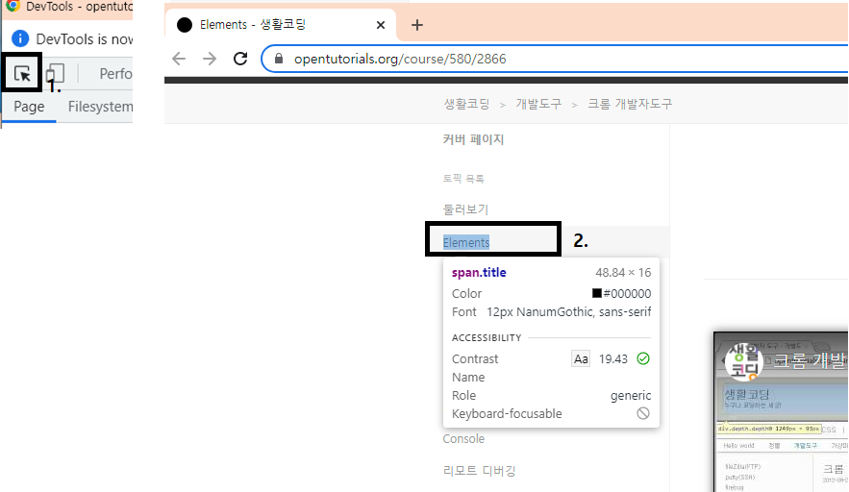
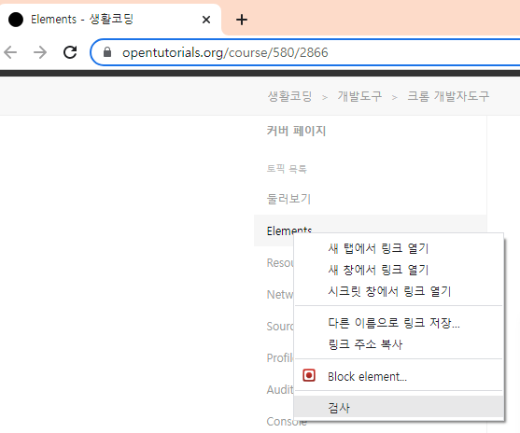
1. Elements
※ Elements 란 화면 상의 태그들 즉 Component 라고 할 수 있다.
1-1. Elements의 선택 방법
두 번째 방법 : 마우스 우측 클릭 -> 검사
첫번째 방법 : 개요에서 처럼 좌측상단 마우스 클릭 아이콘을 선택하여 확인하고자 하는 요소를 클릭

Slide 13
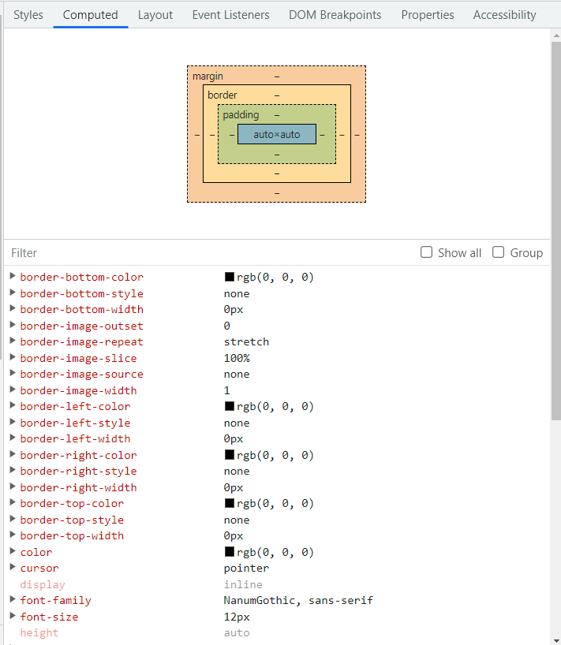
1-2. Computed
Computed란 선택된 요소가 최종적으로 어떤 CSS 효과를 적용받았는지에 대한 정보를 나타낸다.

Slide 14
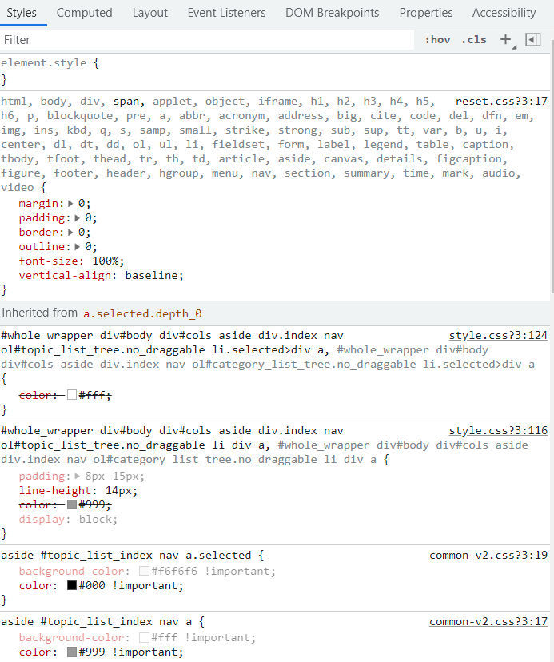
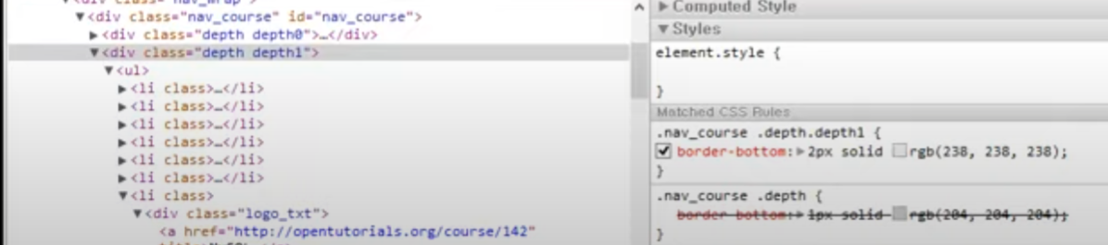
1-2. Styles
Styles란 개발자가 해당 Elements에 적용한 CSS효과로 Computed와의 차이점은 Computed는 최종적으로 적용된 CSS의 결과만을 보여준다면, Styles는 명시는 하였으나 적용되지 않은 CSS효과도 같이 보여준다는 차이점이 있다. Styles 탭을 통해 CSS 효과를 변경하여 변경된 결과를 살펴볼 수 있다..
ex)
위 예제 사진에서 depth depth1 의 class를 포함하고있는 div태그의 경우. .nav_course depth depth1이 CSS효과가 밑의 .nav_course .depth CSS 효과보다 더 명확하게 명시되어 있어 상위에 존재하며, 해당 효과를 적용받아 하위에 있는 CSS효과는 적용되지 않았다고 밑줄 표시가 되는 것이다.

Slide 15
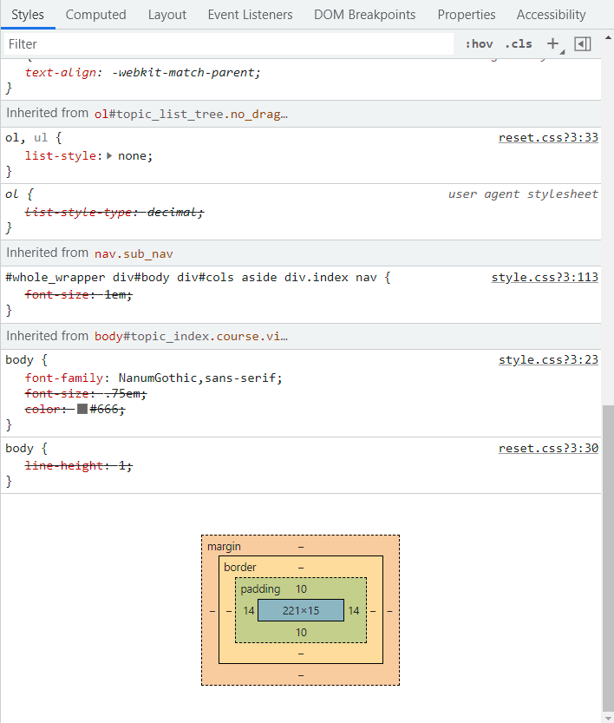
1-2. Styles(2)
Styles의 최하단에 선택한 요소의 영역을 확인할수 있으며, 영역의 숫자값들을 더블클릭하여 수정하여 요소의 여백이나 간격에 대한 값들을 확인할수 있다.

Slide 16
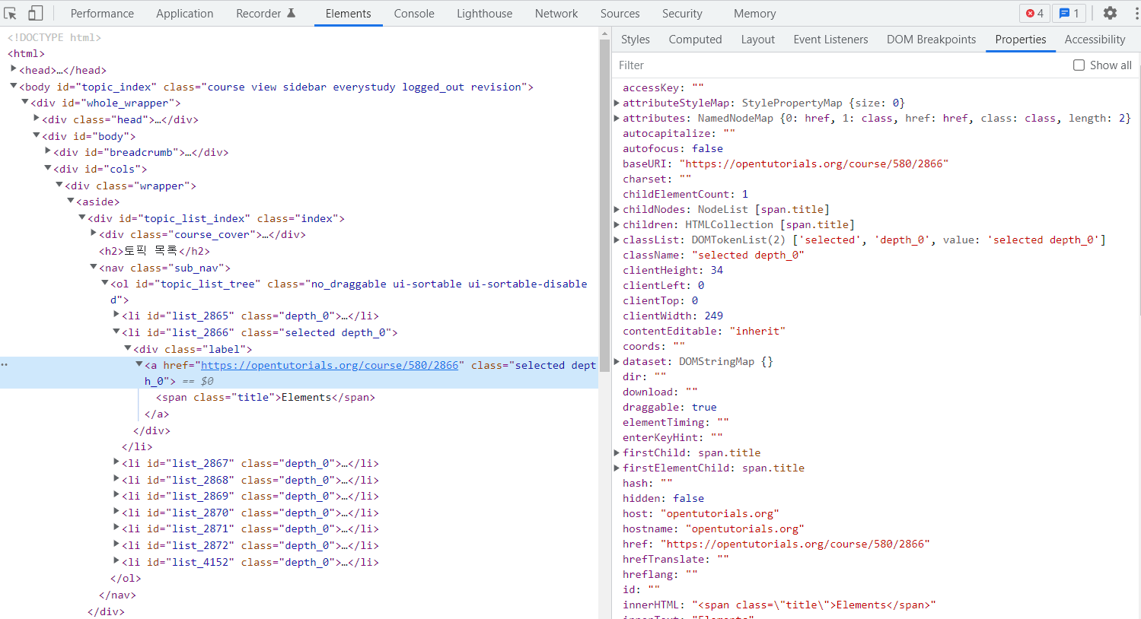
1-3. Properties
선택된 요소가 Dom에 대한 어떤 속성을 가지고 있는지를 알수 있음

Slide 17
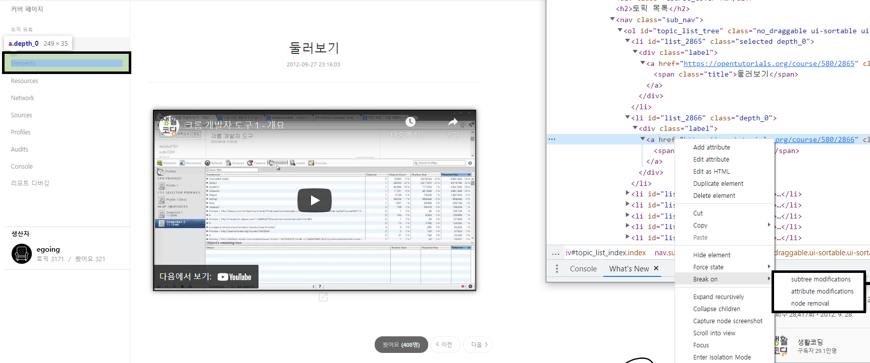
1-4. Dom BreakPointes
1. attribute modifications 를 클릭한 경우 해당 요소가 JavaScript에 의해 변경이 일어날경우 변경이 일어난 해당 JavaScript의 Line에서 Break를 시키는 기능이다.

Slide 18
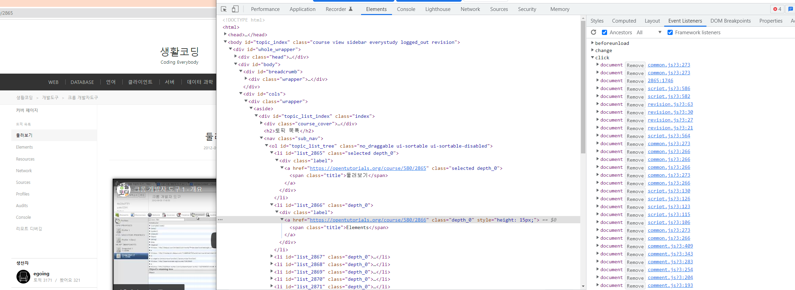
1-5. Event Listeners
선택한 요소에 걸린 이벤트들을 확인할수 있는 기능.

